Slide 1
第四章 存储器管理
4.1 存储器管理的功能
4.2 程序的装入与链接
4.3 连续分配方式
4.4 基本分页存储管理方式
4.5 基本分段存储管理方式
4.6 段页式存储管理方式

Slide 2
第四章 存储器管理
4.7 覆盖技术与交换技术
4.8 虚拟存储技术
4.9 请求分页存储管理方式
4.10 页面置换算法
4.11 请求分段存储管理方式

Slide 3
4.7 覆盖技术与交换技术
4.7.1 为什么引入？
在多道环境下扩充内存的方法，用以解决在较小的存储空间中运行较大程序时遇到的矛盾。
覆盖技术主要用在早期的操作系统中；
交换技术被广泛用于小型分时系统中，交换技术的发展导致了虚存技术的出现。

Slide 4
交换技术与覆盖技术共同点：
进程的程序和数据主要放在外存，当前需要执行的部分放在内存，内外存之间进行信息交换。
不同点：如何控制交换？

Slide 5
4.7.2 覆盖技术
把程序划分为若干个功能上相对独立的程序段，按照其自身的逻辑结构将那些不会同时执行的程序段共享同一块内存区域。
程序段先保存在磁盘上，当有关程序段的前一部分执行结束，把后续程序段调入内存，覆盖前面的程序段（内存“扩大”了）。

Slide 6
4.7.2 覆盖技术
覆盖：一个作业的若干程序段，或几个作业的某些部分共享某一个存储空间。
  作业内的覆盖
  作业间的覆盖
一般要求作业各模块之间有明确的调用结构，程序员要向系统指明覆盖结构，然后由操作系统完成自动覆盖。

Slide 7
例:
A
8K
作业的常驻区
A（8K）
B
8K
C
10K
C
B
覆盖区0
（10K）
D
12K
E
4K
F
10K
E
D
F
覆盖区1
（12K）
作业的调用结构

Slide 8
分析
缺点：
对用户不透明，增加了用户负担。
应用：目前这一技术用于小型系统中的系统程序的内存管理上，MS-DOS的启动过程中，多次使用覆盖技术；启动之后，用户程序区TPA的高端部分与COMMAND.COM暂驻模块也是一种覆盖结构。

Slide 9
4.7.3 交换技术
为什么引入交换技术？
当内存空间紧张时，系统将内存中某些进程暂时移到外存，把外存中某些进程换进内存，占据前者所占用的区域，这种技术是进程在内存与外存之间的动态调度。
多用于分时系统中

Slide 10
交换技术实现中的几个问题
1、选择原则
即：将哪个进程换出内存？
例子：分时系统，时间片轮转法或基于优先数的调度算法，在选择换出进程时，换出要长时间等待的进程。

Slide 11
2、交换时机的确定
何时需发生交换？
  只要不用（或很少再用）就换出；
  只在内存空间不够或有不够的危险时换出；

Slide 12
3、交换时需要做哪些工作？
换出和换入过程，需要一个磁盘交换区：
必须足够大以存放用户程序内存映像的拷贝；
必须对这些内存映像直接存取。

Slide 13
4、换回内存时位置的确定
换出后再换入的内存位置一定要在换出前的原来位置上吗？
受地址映射技术的影响，即绝对地址产生时机的限制。

Slide 14
分析
与覆盖技术相比，交换技术不要求用户给出程序段之间的逻辑覆盖结构；
交换主要发生在进程（作业）之间，而覆盖主要发生在同一进程或作业内。
覆盖只能覆盖那些与覆盖段无关的程序段。

Slide 15
4.8 虚拟存储技术
  1、局部性原理
  2、虚拟存储的基本原理
  3、虚拟存储的实现方法
  4、引入虚拟存储技术的好处
Notes:
以CPU时间和外存空间换取昂贵内存空间，这是操作系统中的资源转换技术。

Slide 16
1、局部性原理
局部性原理(principle of locality)：指程序在执行过程中的一个较短时期，所执行的指令地址和指令的操作数地址，分别局限于一定区域。
  时间局部性：一条指令的一次执行和下次执行，一个数据的一次访问和下次访问都集中在一个较短时期内；
  空间局部性：当前指令和邻近的几条指令，当前访问的数据和邻近的数据都集中在一个较小区域内。
Notes:
时间局部性 一条指令被执行了，则在不久的将来它可能再被执行。
空间局部性 若某一存储单元被使用，则在一定时间内，与该存储单元相邻的单元可能被使用。

Slide 17
局部性原理的具体体现
  程序在执行时，大部分是顺序执行的指令，少部分是转移和过程调用指令。
  过程调用使程序的执行由一部分区域转到另一部分区域。过程调用的嵌套深度一般不超过5，因此执行的范围不超过这组嵌套的过程。
  程序中存在相当多的循环结构，它们由少量指令组成，而被多次执行。
  程序中存在很多对一定数据结构的操作，如数组操作，但往往局限在较小范围内。

Slide 18
2、虚拟存储的基本原理
在程序装入时，不必将其全部读入到内存，而只需将当前执行需要的部分页或段读入到内存，就可让程序开始执行。
在程序执行过程中，如果需执行的指令或访问的数据未在内存（称为缺页或缺段），则由处理器通知OS将相应的页或段调入到内存，然后继续执行程序。
另一方面，操作系统将内存中暂时不使用的页或段调出保存在外存上，从而腾出空间存放将要装入的程序以及将要调入的页或段。

Slide 19
虚拟存储器的定义
具有请求调入功能和置换功能，能从逻辑上对内存容量加以扩充的一种存储器系统。

Slide 20
3、虚拟存储的实现方法
请求分页系统
  在分页系统的基础上增加请求调页功能和置换功能所形成的页式虚拟存储器系统。
  硬件支持：请求分页的页表机制、缺页中断机构、地址变换机构。
  软件支持
请求分段系统
  请求分段的段表机制、缺段中断机构、地址变换机构
Notes:
虚拟存储采用离散分配方式，

Slide 21
4、引入虚拟存储技术的好处
大程序：可在较小的可用内存中执行较大的用户程序；
大的用户空间：提供给用户可用的虚拟内存空间通常大于物理内存(real memory)
并发：可在内存中容纳更多程序并发执行；
易于开发：与覆盖技术比较，不必影响编程时的程序结构。

Slide 22
5、虚拟存储技术的特征
不连续性：物理内存分配的不连续，虚拟地址空间使用的不连续（数据段和栈段之间的空闲空间，共享段和动态链接库占用的空间）
部分交换：与交换技术相比较，虚拟存储的调入和调出是对部分虚拟地址空间进行的；
大空间：通过物理内存和快速外存相结合，提供大范围的虚拟地址空间
  总容量不超过物理内存和外存交换区容量之和。

Slide 23
4.9 请求分页存储管理方式
1、基本思想
在进程开始运行之前，不是装入全部页面，而是装入几个或零个页，之后根据进程运行的需要，动态装入其它页；
当内存空间已满，而又需要装入新的页面时，则根据某种算法淘汰某个页，以便装入新的页。
Notes:
和基本分页相同的都是将用户程序分页和内存空间分块。大小相等，

Slide 24
60K-64K
X
虚地址空间
56K-60K
X
52K-56K
X
} 虚页
48K-52K
X
44K-48K
7
40K-44K
X
36K-40K
5
物理地址空间
块
32K-36K
X
28K-32K
X
28K-32K
24K-28K
X
24K-28K
20K-24K
3
20K-24K
16K-20K
4
16K-20K
12K-16K
0
12K-16K
8K-12K
6
8K-12K
4K-8K
1
4K-8K
0K-4K
2
0K-4K
Notes:
有可能出现在程序运行过程中需要访问的页没有装入内存的情况，这时需要一些方法来发现和处理。

Slide 25
2、页表机制
页号
状态位
内存块号
外存地址
访问位
修改位
状态位：表示该页是否装入内存；
访问位：此页在一段时间被访问的次数，可用来决定淘汰哪页（由不同的算法决定）；
修改位：查看此页是否在内存中被修改过；
外存地址：该页在外存上的位置。
Notes:
状态

Slide 26
0
1
1
0
0
0
0
0
0
0
0
0
0
1
0
0
15
000
0
物理地址
24580
14
000
0
13
000
0
12
000
0
11
111
1
页表
10
000
0
9
101
1
8
000
0
7
000
0
6
000
0
5
011
1
4
100
1
3
000
1
2
110
1
110
虚地址
8196
1
001
1
0
010
1
在/不在内存
0
0
1
0
0
0
0
0
0
0
0
0
0
1
0
0
Notes:
页长4k

Slide 27
3、缺页中断（Page Fault）处理
在地址映射过程中，在页表中发现所要访问的页不在内存，则产生缺页中断。
操作系统接到此中断信号后，就调出缺页中断处理程序，根据页表中给出的外存地址，准备将该页调入内存。
此时应将缺页的进程挂起（调页完成唤醒）

Slide 28
如果内存中有空闲块，则分配一个块，将要调入的页装入该块，并修改页表中相应页表项的状态位及相应的内存块号；
若此时内存中没有空闲块，则要淘汰某页（若被淘汰页在内存期间被修改过，则要将其写回外存）。

Slide 29
思考
缺页中断同一般中断的区别？
相同点：
都是中断。需要保护现场 中断处理 恢复现场
不同点：
一般中断是一条指令完成后中断，缺页中断是一条指令执行时中断；
一条指令执行时可能产生多个缺页中断。如指令可能访问多个内存地址，这些地址在不同的页中。

Slide 30
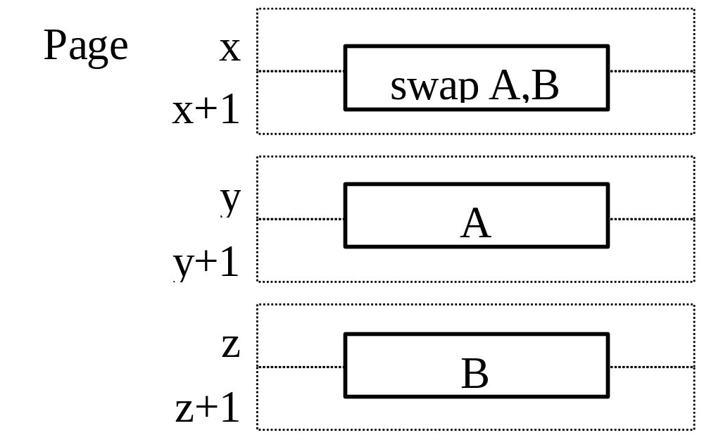

Slide 31
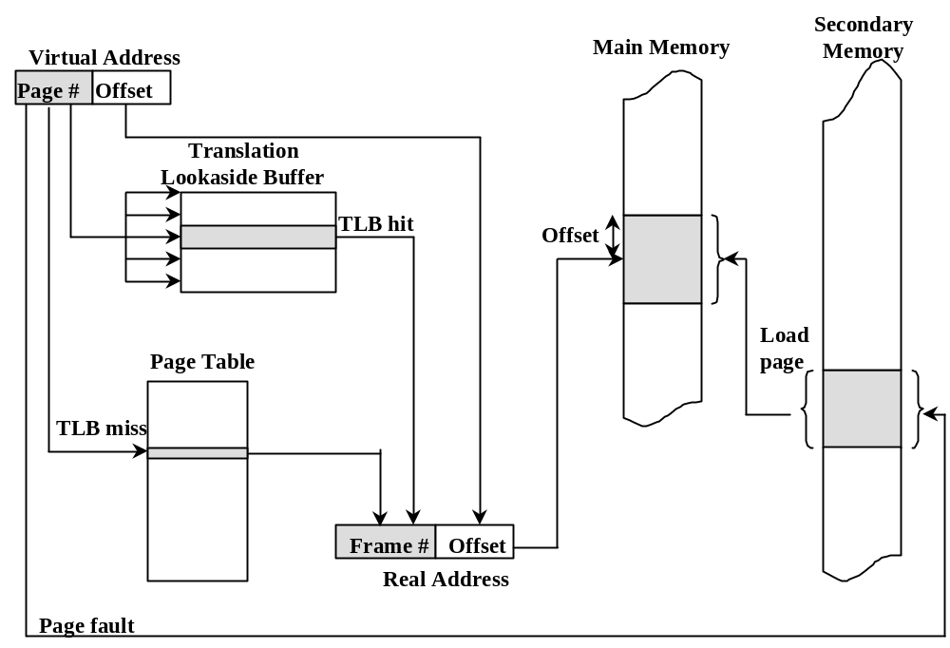
4、地址变换机构

Slide 32
5、调入策略 (fetch policy)
调入策略确定在外存中页面的调入时机。在页式虚拟管理中有两种常用策略。
请求调页(demand paging)：只调入发生 缺页时所需的页面。
  优点：容易实现。
  缺点：对外存I/O次数多，开销较大

Slide 33
预调页(prepaging)：在发生缺页需要调 入某页时，一次调入该页以及相邻的几 个页。
  优点：提高调页的I/O效率。
  缺点：基于预测，若调入的页在以后很少被访问，则效率低。常用于程序装入时的调页。

Slide 34
6、调入页面来源（1）
进程装入时，将其全部页面复制到交换区，以后总是从交换区调入。
  执行时调入速度快。
  要求交换区空间较大。

Slide 35
6、调入页面来源（2）
凡是未被修改的页面，都直接从文件区读入，而被置换时不需调出；已被修改的页面，被置换时需调出到交换区，以后从交换区调入。节省交换区空间。
  可能引发问题。如：装入可执行文件a从而创建进程P，如果在P执行时，改写了可执行文件a（如重新编译和链接），而此后P发生缺页需要从a中调入页面，则可能会因为各个页面内容无法配合而出错(如Segmentation Fault)

Slide 36
7、分配策略 (assignment policy)
最小物理块的确定
  最小物理块：能保证进程正常运行所需的最小物理块数。
  常驻集resident set：页式虚存管理中给进程分配的物理块数目。
  取决于指令的格式、功能和寻址方式。

Slide 37
7、分配策略 (2)
物理块的分配策略
  固定分配+局部置换
  可变分配+全局置换
  可变分配+局部置换

Slide 38
物理块的分配策略（1）
  固定分配+局部置换
    为每个进程分配固定数目的物理块，在运行期间不变；
    缺页时只能从本进程的物理块中选择一个用于换出；
    很难确定为每个进程分配多少个物理块。

Slide 39
物理块的分配策略（2）
  可变分配+全局置换
    先为每个进程分配一定数目的物理块，OS也保持一个空闲物理块队列，当进程缺页时，由系统从空闲物理块队列中取一个分配给该进程。
    当系统空闲物理块队列用完，OS从内存中按某算法选出一页调出，可能任一进程中的页。
    最易实现，但会影响到其他页。

Slide 40
物理块的分配策略（3）
  可变分配+局部置换
    为每个进程分配一定数目的物理块，当缺页时，只允许从该进程在内存的页面选一页调出。此时，进程的物理块数不变。
    如进程在运行中频繁发生缺页中断，则系统会为该进程分配多个附加的物理块，直至缺页率减少到适当程度。此时，进程的物理块会变化。

Slide 41
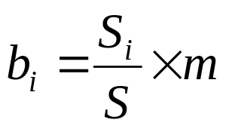
物理块的分配算法(固定分配)
  平均分配
    所有可供分配的物理块平均分配给各进程。
    对大进程不利，而小进程可能全部调入内存。
  按比例分配
    根据进程的大小按比例分配物理块。
    Si为i进程的页数，
    S为各进程总的页数，
    m为内存页面数
  考虑优先权分配
    为紧急作业分配较多的物理块。

Slide 42
页面分配策略实例- WinNT的页面分配策略-1
采用请求调页
进程被第一次创建时，为进程建立一个最小工作集和一个最大工作集。
最小工作集是进程运行所需要的最小页面数；当内存有足够的页面数时，可以为进程分配足够的页面数，装入进程的最大工作集，此时，可能不会缺页或很少缺页。

Slide 43
页面分配策略实例- WinNT的页面分配策略-2
当进程在内存中的页面数<最小工作集时发生缺页，系统从空闲页面队列中取页面分配给该进程。
当进程在内存中的页面数=最大工作集时发生缺页，则系统从该进程的页面中按FIFO淘汰某页面。
当系统空闲页面数低于某个最小值时，系统检查所有进程，对工作集>最小工作集的进程，淘汰一些页，使该进程的工作集=最小工作集。

Slide 44
4.10 页面置换算法
功能：需要调入页面时，选择内存中哪个物理页面被置换。称为replacement policy。
目标：把未来不再使用的或短期内较少使用的页面调出，通常只能在局部性原理指导下依据过去的统计数据进行预测；
页面锁定(frame locking)：必须常驻内存的OS关键部分或时间关键(time-critical)的应用进程。实现方法为在页表中加上锁定标志位(lock bit)。

Slide 45
最佳页面算法（OPT）
先进先出页面置换算法（FIFO）
最近最久未使用页面置换算法（LRU）
轮转算法（clock）
最不经常使用（LFU）

Slide 46
1. 最佳页面算法(OPT, optimal)
选择“未来不再使用的”或“在离当前最远位置上出现的”页面被置换。
是一种理想情况，实际执行中是无法预知的，因而不能实现。
可用作其他算法性能评价的依据。

Slide 47
1. 最佳页面算法(OPT, optimal)
假定系统为某个进程分三个物理块，它本身有8个逻辑页，如果它有以下的页面号引用串：7 0 1 2 0 3 1 2 4 7，则：（设物理块初始为空）
7
2
2
0
0
3
1
1
1

Slide 48
2. 先进先出页面置换算法(FIFO)
置换原理
选择建立最早的页面被置换。可以通过链 表来表示各页的建立时间先后。
特点
性能较差。较早调入的页往往是经常被访问的 页，这些页在FIFO算法下被反复调入和调出。 并且有Belady现象。

Slide 49
2. 先进先出页面置换算法(FIFO)
Belady现象：采用FIFO算法时，如果对一个进程未分配它所要求的全部页面，有时就会出现分配的页面数增多，缺页率反而提高的异常现象。
Belady现象的描述：一个进程P要访问M个页，OS分配N个内存页面给进程P；对一个访问序列S，发生缺页次数为PE（S,N）。当N增大时，PE(S, N)时而增大，时而减小。
Belady现象的原因：FIFO算法的置换特征与进程访问内存的动态特征是矛盾的，即被置换的页面并不是进程不会访问的。

Slide 50
例
有一虚拟存储系统，采用先进先出的页面淘汰算法。在内存中为每个进程分配3块。进程执行时使用页号的顺序为 4 3 2 1 4 3 5 4 3 2 1 5
(1) 该进程运行时总共出现几次缺页。
(2) 若每个进程在内存有4块，又将产生几次缺页。
(3) 如何解释所出现的现象。

Slide 51
m=3
FIFO 4 3 2 1 4 3 5 4 3 2 1 5
  页1 4 3 2 1 4 3 5 5 5 2 1 1
  页2 4 3 2 1 4 3 3 3 5 2 2
  页3 4 3 2 1 4 4 4 3 5 5
x x x x x x x √ √ x x √
共缺页中断9次

Slide 52
m=4
FIFO 4 3 2 1 4 3 5 4 3 2 1 5
  页1 4 3 2 1 1 1 5 4 3 2 1 5
  页2 4 3 2 2 2 1 5 4 3 2 1
  页3 4 3 3 3 2 1 5 4 3 2
  页4 4 4 4 3 2 1 5 4 3
x x x x √ √ x x x x x x
共缺页中断10次

Slide 53
m=3时，缺页中断9次
m=4时，缺页中断10次
FIFO页面淘汰算法会产生异常现象（Belady现象），即：当分配给进程的物理页面数增加时，缺页次数反而增加

Slide 54
3. 最近最久未使用置换算法（LRU）
置换原理
选择最后一次访问时间距离当前时间最长的一页并淘汰之。即淘汰没有使用的时间最长的页。
特点
  局部性原理的合理近似，性能接近最佳置换（OPT）算法。
  实现代价很高（软件方法或硬件方法）
Notes:
Least Recently used
这是局部性原理的合理近似，性能接近最佳算法。但由于需要记录页面使用时间的先后关系，硬件开销太大。

Slide 55
LRU的实现方法—硬件方法
系统为每页设置一个寄存器R，每当访问该页时，将该页对应的寄存器R的高位置1，以后每个时间间隔将所有的R右移一位，当淘汰一页时就选择R值最小的页。也就是说R值越小，对应的页未被使用的时间越长。所以淘汰的是最久未使用的页。显然，R的位数越多越精确。但系统硬件成本也就越高。

Slide 56
LRU的实现方法—软件方法
设置一个页号栈，当一个页面被访问时，就立即将它的页号压入页号栈，并检查栈中是否有与刚压入栈顶相同的页号，若有，则从页号栈中抽出，以保证页号栈中无相同的页号。当系统要淘汰一页时，总是从页号栈底取出一个页号淘汰，即淘汰的页是最久未使用的。

Slide 57
4. 轮转算法(clock)
也称最近未使用算法(NRU, Not Recently Used)，它是LRU和FIFO的折衷。
每页有一个使用标志位(use)，若该页被访问则置use=1。
置换时采用一个指针，从当前指针位置开始按地址先后检查各页，若页的use=0，则该页被置换。
若页的use=1，则修改use，置为0，最后指针停留在被置换页的下一个页。

Slide 58
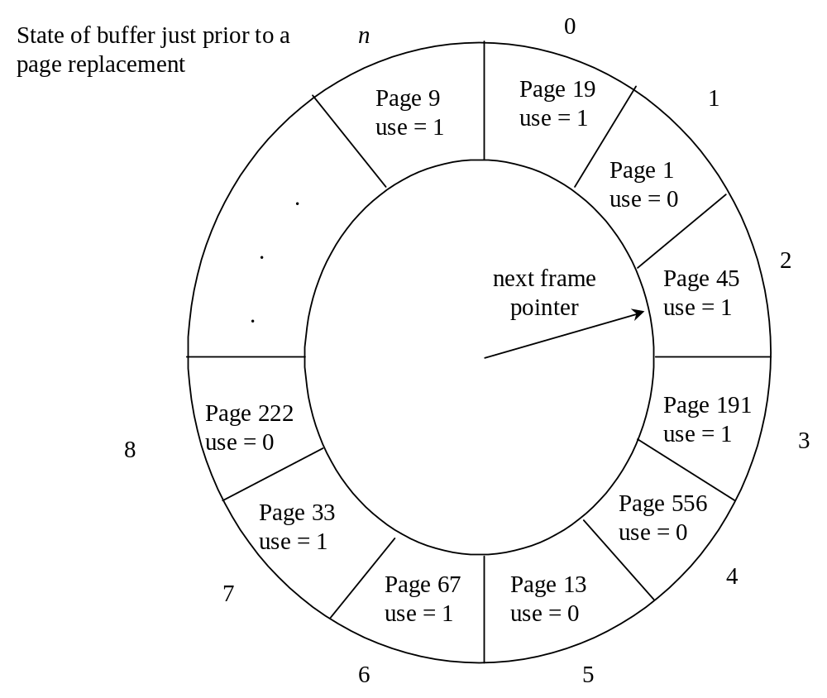
被置换页面

Slide 59
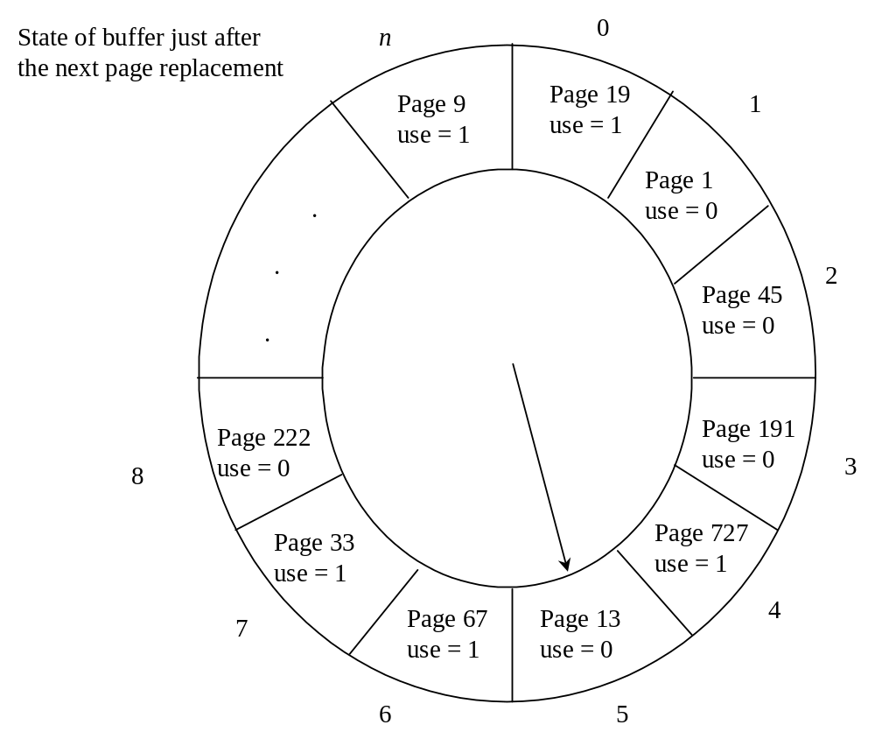

Slide 60
改进的轮转算法
选中某页淘汰时，若该页被修改过，需要先写入外存，再调入所需页。若未被修改，则可直接调入。
改进的Clock算法淘汰页时，选择最近未使用且未修改的页淘汰，
该算法需要使用页表中的访问位和修改位。

Slide 61
5. 最不经常使用（LFU）
原理
  选择到当前时间为止被访问次数最少的页面被置换；
  每页设置访问计数器，每当页面被访问时，该页面的访问计数器加1；
  发生缺页中断时，淘汰计数值最小的页面，并将所有计数清零；

Slide 62
例2
某程序在内存中分配三个块，访问页的走向为4，3，2，1，4，3，5，4，3，2，1，5，按FIFO、 LRU、OPT算法分别计算缺页次数。
假设开始时所有页均不在内存。

Slide 63
FIFO
FIFO 4 3 2 1 4 3 5 4 3 2 1 5
  块1
  块2
  块3
x x x x x x x √ √ x x √
共缺页中断9次
4
4
3
4
3
2
1
3
2
1
4
2
1
4
3
5
4
3
5
4
3
5
4
3
5
2
3
5
2
1
5
2
1

Slide 64
LRU
LRU 4 3 2 1 4 3 5 4 3 2 1 5
  块1
  块2
  块3
x x x x x x x √ √ x x x
共缺页中断10次
4
4
3
4
3
2
1
3
2
1
4
2
1
4
3
5
4
3
5
4
3
5
4
3
2
4
3
2
1
3
2
1
5

Slide 65
OPT
OPT 4 3 2 1 4 3 5 4 3 2 1 5
  块1
  块2
  块3
x x x x √ √ x √ √ x x √
共缺页中断7次
4
4
3
4
3
2
4
3
1
4
3
1
4
3
1
4
3
5
4
3
5
4
3
5
2
3
5
2
1
5
2
1
5

Slide 66
课堂练习
某程序在内存中分配四个块，访问页的走向为4，3，2，1，4，3，5，4，3，2，1，5，按LRU、OPT算法分别计算缺页次数
假设开始时所有页均不在内存

Slide 67
LRU
4 3 2 1 4 3 5 4 3 2 1 5
  页1 4 3 2 1 4 3 5 4 3 2 1 5
  页2 4 3 2 1 4 3 5 4 3 2 1
  页3 4 3 2 1 4 3 5 4 3 2
  页4 4 3 2 1 1 1 5 4 3
x x x x √ √ x √ √ x x x
共缺页中断8次

Slide 68
OPT
4 3 2 1 4 3 5 4 3 2 1 5
  页1 4 3 2 1 1 1 5 5 5 5 1 1
  页2 4 3 2 2 2 2 2 2 2 5 5
  页3 4 3 3 3 3 3 3 3 3 3
  页4 4 4 4 4 4 4 4 4 4
x x x x √ √ x √ √ √ x √
共缺页中断6次

Slide 69
影响缺页次数的因素
页置换算法
分配给进程的物理块数
页本身的大小
程序的编制方法
Notes:
缺页率
针对同一的进程，

Slide 70
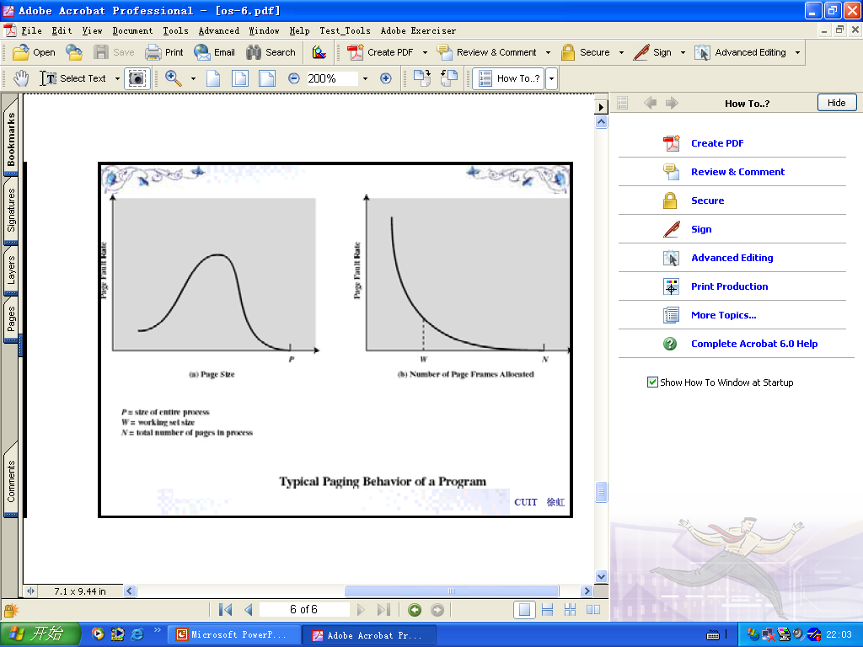
影响缺页次数的因素
缺页率
缺页率
页大小
分配的物理块数

Slide 71
程序的编制方法
内存分配一页，初始时矩阵数据均不在内存；
页面大小为128个整数；矩阵A_{128X128}按行存放。
这两个程序执行时分别会产生多少次缺页中断？
程序编制方法1：
for j:=1 to 128
for i:=1 to 128
A[i,j]:=0;
程序编制方法2：
for i:=1 to 128
for j:=1 to 128
A[i,j]:=0;

Slide 72
解
程序编制方法1：
for j:=1 to 128
for i:=1 to 128
A[i,j]:=0;
程序编制方法2：
for i:=1 to 128
for j:=1 to 128
A[i,j]:=0;
128*128
128

Slide 73
颠簸（抖动-thrashing）
在虚存中，页面在内存与外存之间频繁调度，以至于调度页面所需时间比进程实际运行的时间还多，此时系统效率急剧下降，甚至导致系统崩溃。这种现象称为颠簸或抖动。
原因：
页面置换算法不合理
分配给进程的物理页面数太少
Notes:
Thrashing
随着驻留内存的进程数目增加，或者说进程并发水平(multiprogramming level)的上升，处理器利用率先是上升，然后下降。
这里处理器利用率下降的原因通常称为虚拟存储器发生“抖动”，也就是：每个进程的常驻集不断减小，缺页率不断上升，频繁调页使得调页开销增大。OS要选择一个适当的进程数目，以在并发水平和缺页率之间达到一个平衡。

Slide 74
4.11 请求分段存储管理方式
1、段表内容
状态位（在/不在内存）
权限位（读，写，执行）
修改位（是否修改过，能否移动）
访问位（记录被访问的次数）
外存地址
扩充位（固定长/可扩充 ）
段号
段首址
段长度
状态位
修改位
访问位
扩充位
权限位
外存首址

Slide 75
2、缺段中断处理
检查内存中是否有足够的空闲空间
①若有，则装入该段，修改有关数据结构， 中断返回
②若没有，检查内存中空闲区的总和是否满 足要求，是则应采用紧缩技术，转① ； 否则，淘汰一（些）段，转①
Notes:
地址变换过程中
地址变换和缺段中断：指令和操作数必定不会跨越在段边界上

Slide 76
3、分段保护
  越界检查
  存取控制
  环保护：处理器状态分为多个环(ring)，分别具有不同的存储访问特权级别，通常是级别高的在内环（如OS核心），编号最小（0环），级别最高；程序可访问同环或更低级别环的数据；可调用同环或更高级别环的服务。

Slide 77
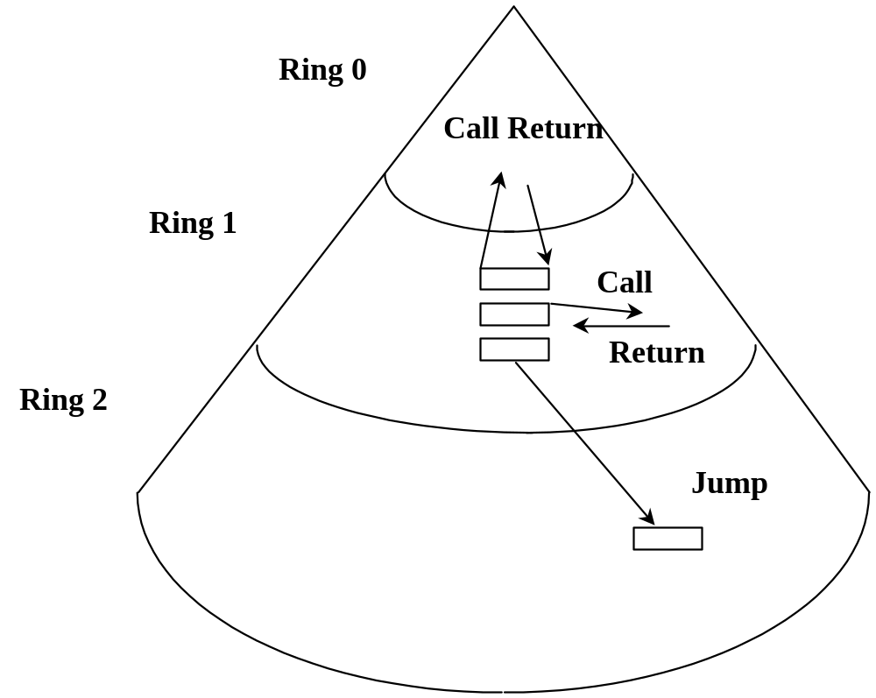
对同环或更高级别环服务的调用

Slide 78
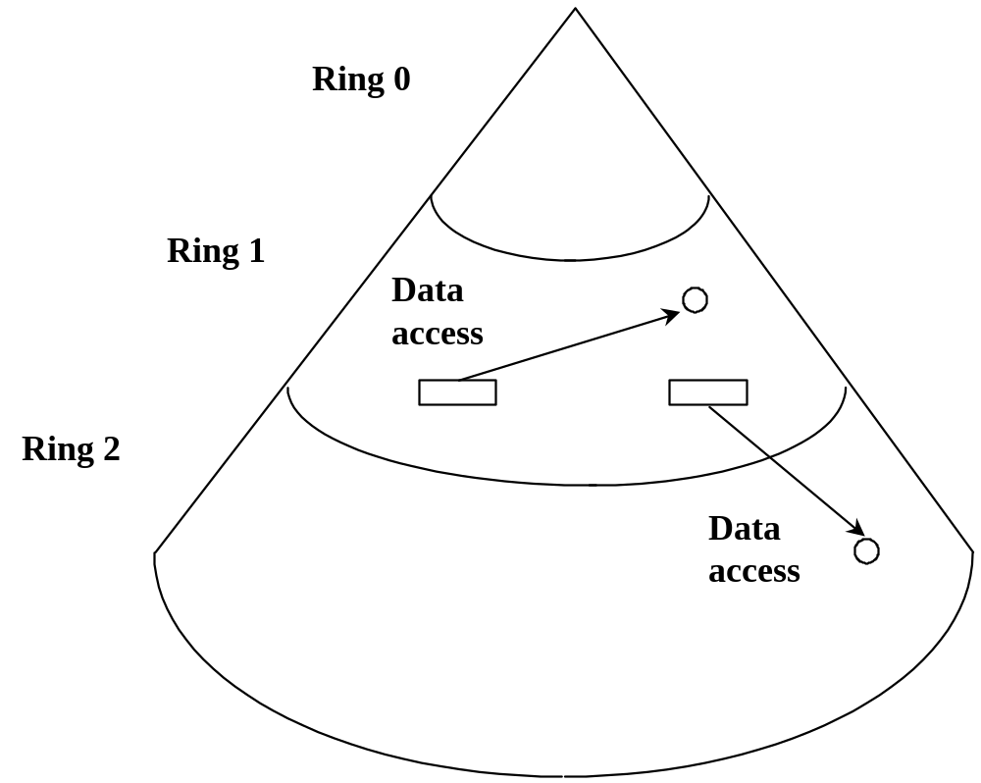
对同环或更低级环数据的访问

Slide 79
课堂练习
1、有一页式系统，其页表存放在主存中。
(1) 如果对主存的一次存取要3us，问实现一次页面访问要多长时间。
(2) 如系统有快表，平均命中率为97%，假设访问快表的时间忽略为0，问此时一次页面访问要多长时间。

Slide 80
1、2*3=6us
2、0.97*3+0.03*6=3.09us

Slide 81
2、在分页存储管理系统中，有一作业大小为4页，页长为2K，页表如下：
试借助地址变换图（即要求画出地址变换图）求出逻辑地址4635所对应的物理地址。
页号 | 块号
0 | 5
1 | 3
2 | 7
3 | 6

Slide 82
页表首址
00010
01000011011
10
0
+
页号
块号
0
5
1
3
2
7
00111
01000011011
3
6
物理地址为：14875

